Slide 1
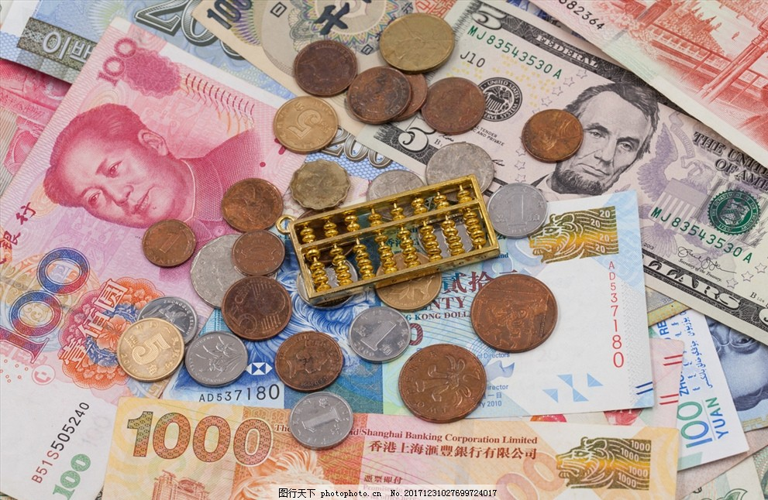
国家制度与社会治理 第五单元 货币与赋税制度
第15课 —货币的使用与世界货币体系的形成

Slide 2
一、中国货币的演进进程
（一）中国古代货币的演进进程
（二）中国近代货币的演进进程
（三）中国现代货币的演进进程

Slide 3
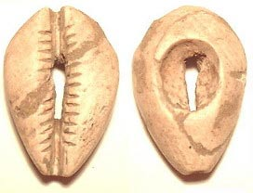
（一）中国古代货币的演进进程
1、由自然货币向人工货币的演变——先秦时期
（1）自然货币的产生
货币出现的原因
货币是商品经济发展到一定程度的产物
最早的货币
中国古代最初被用作货币的可能是海贝
史料证据
证据1.与财富、商业有关的汉字，许多都以“贝”为偏旁。
财贩购货贷贪赊贡贼贾贺赠费
证据2，二里头遗址出土了海贝，还有用骨头、石头做成的
仿制贝等。

Slide 4
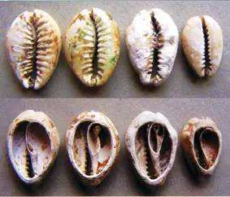
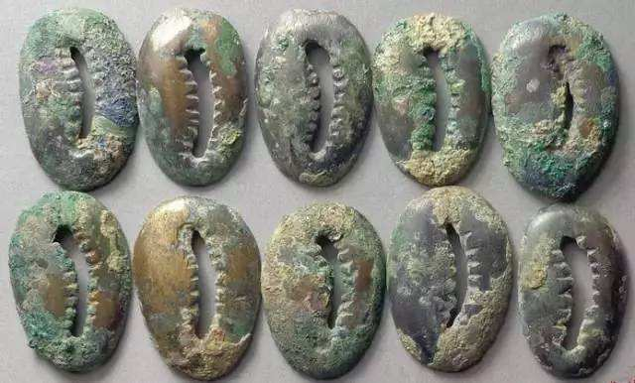
（一）中国古代货币的演进进程
1、由自然货币向人工货币的演变——先秦时期
（2）人工货币的产生——
商朝后期
原因
①从奴隶制到封建制的大变革时期，商品经济的进一步发展导致对流通货币的大量的需求
②而金属铸造技术也日渐成熟，为大量铸造金属货币提供了必要性和可能性。.
意义
铜铸币的出现，是我国古代货币史上由自然货币向人工货币的一次重大演变。

Slide 5
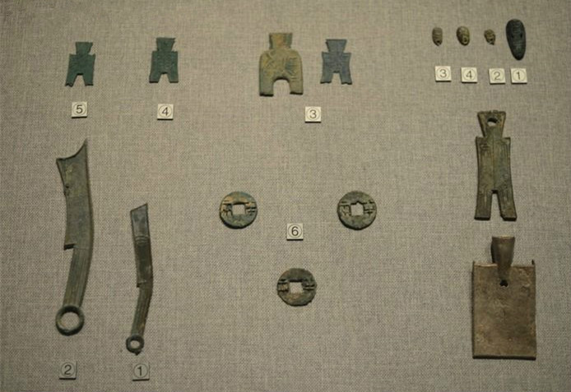
（一）中国古代货币的演进进程
2、由多元货币向统一币制的演变 ——秦朝半两钱
（1）春秋战国——
币制混乱
原因
西周末年周王衰微，诸侯割据混战
蚁鼻钱
刀币
布币
圜钱

Slide 6
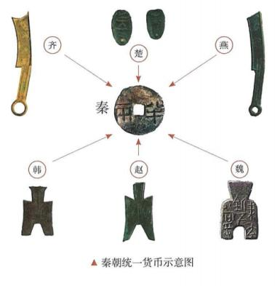
（一）中国古代货币的演进进程
2、由多元货币向统一币制的演变 ——秦朝半两钱
（1）春秋战国——币制混乱
（2）秦——
统一货币为圆形方孔钱
原因
①战国时期货币混乱；
②秦朝完成国家统一；
③经济发展和赋税征收的需要；
④巩固政权的需要。
意义
①便利了地区之间商品交换，促进商品经济发展；
②便利了经济管理和赋税征收；
③密切地区之间的联系，有利于国家统一和政权巩固。

Slide 7
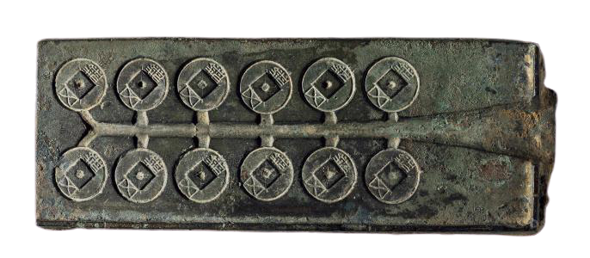
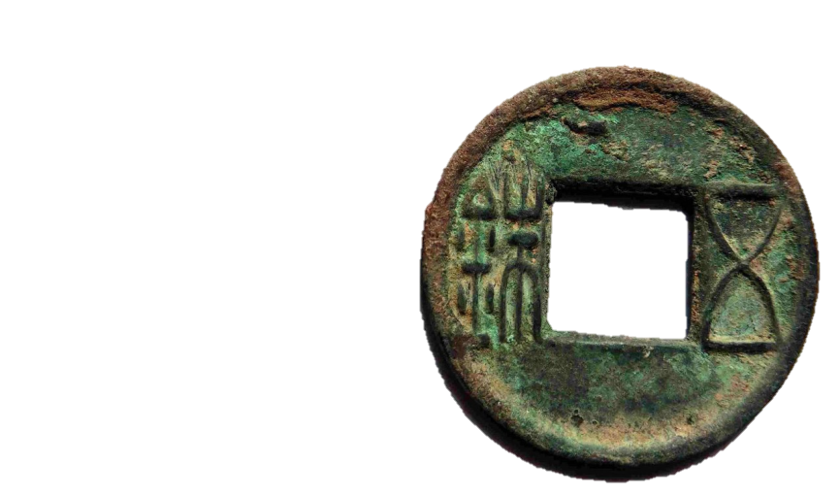
（一）中国古代货币的演进进程
3、由地方铸币向中央铸币的演变——汉武帝：五铢钱
材料： 汉武帝于元鼎四年(前113年)将铸币权从各郡国收归中央政府,使中央政府对五铢进行统一铸造和发行。“于是悉令郡国无铸钱,专令上林三官铸。钱既多,而令天下非三官钱不得行,诸郡国所前铸钱皆废销之,输其铜三官。而民之铸钱益少,计其费不能相当,唯真工大奸乃盗为之。”五铢钱轻重合宜,自汉至隋七百余年,基本上行用不废。
西汉“五铢”铜钱范
阅读材料，评价汉武帝统一货币的举措。
①实现了中央对货币铸造权的集中统一，有利于加强中央集权,
巩固国家统一;
五铢钱
②对社会经济的正常发展有促进作用;
③五铢钱大量流通,使币制和币值保持长期相对稳定,并影响后世。

Slide 8
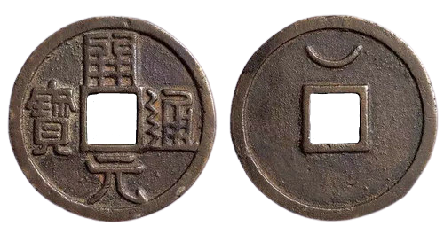
（一）中国古代货币的演进进程
4、由文书重量向通宝、元宝 的演变——唐代开元通宝
材料：唐武德四年（621年），唐高祖李渊下令“废五铢钱，行‘开元通宝’钱”。开元通宝钱制把货币的单位由金属重量的直接标示改为纯粹的货币符号，开创了中国货币史上以“通宝”、“元宝”等作为铸币标示的货币系统。
唐代开元通宝
思考：根据材料并结合所学知识，分析说明唐朝铸行“开元通宝”钱的意义。
①对我国钱币形制发展有划时代的影响；适应了商品经济发展的需要；
②对我国的钱币衡制改为十进位制（十枚为一两）发挥重要作用；
③“通宝”即“流通宝货”之意，反映了人们对货币作用有了进一步的认识。

Slide 9
（一）中国古代货币的演进进程
5、由金属货币向纸币的演变——北宋交子
材料：交换的发达，促进了货币流通量的增加。北宋除铜、铁钱外，金银也作为半流通性货币，租税的征收、官俸的发给和对外贾易都使用银两。北宋的铜钱尽管铸造的比过去多，但“钱荒却十分严重。为此，政府规定四川等地只能用铁钱流通.由于携带不方便，10世纪末，成都出现了所谓的“交子铺”，发行纸币代替铁钱。1023年，北宋政府看到发行交子有利可图，遂正式创立“交子务”，改交子为官办，以36万贯铁钱作准备金，定期发行，限额125万余贯，流通区域仍限于四川。
－－摘编自朱绍侯等《中国古代史》
①北宋商品经济繁荣发展，需要大量货币
②铜币流通量不足，出现钱荒
③铁钱等携带不便
④造纸术和印刷术的发展。
思考：根据材料并结合所学知识，概括交子出现的原因及意义？

Slide 10

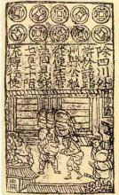
（一）中国古代货币的演进进程
5、由金属货币向纸币的演变——北宋交子
“交”是交合的意思指合券取钱，即两张券合得起来就交钱。
原因
①北宋商品经济繁荣发展，需要大量货币
②铜币流通量不足，出现钱荒
③铁钱等携带不便
④造纸术和印刷术的发展。
①与铜钱兼行，弥补现钱的不足，促进商品经济发展；
②世界上最早的纸币，影响深远。
意义
北宋交子

Slide 11
（一）中国古代货币的演进进程
6、元:单一流通纸币——钞
结果
元末滥印纸钞，导致恶性通货膨胀，财政崩溃。
7、由纸币宝钞向白银流通的演变——明清:白银的逐渐货币化
明初：
铜钱与纸币并行
演变
明朝中期起：
白银逐渐成为国家财政和民间交易的基本支付手段，物价也多以银两计算。
清朝：
清朝完全承认白银的法定货币地位，与铜钱兼用。
原因

Slide 12
纸币（宝钞）的弊端
材料：明初推行宝钞，禁用金银交易。后由于政府滥发宝钞，民间开始自发使用白银，官方赋役也逐渐改为白银上缴，白银逐渐成为流通领域中的主要货币。到16世纪中叶，明政府停发宝钞，并正式确立了白银的官方合法地位。但明朝银矿稀缺，国内开采的白银不足以应付政府开支。面对银荒危机，从16世纪中后期开始，明政府开放海禁。通过对外贸易，相当大部分美洲白银流入中国。作为当时世界上最大的经济体，中国以白银为主要货币，从而促使白银成为世界货币。围绕白银，形成了一个世界贸易网络。
—摘编自万明《明代白银货币化：中国与世界连接的新视野》
商品经济的发展
白银作为货币本身的优势
民间的认可使用到政府的推动肯定
白银的供给来源增加
结合材料分析明清时期白银逐渐成为主要货币的原因？

Slide 13
（一）中国古代货币的演进进程
7、由纸币宝钞向白银流通的演变——明清:白银的逐渐货币化
明初：
铜钱与纸币并行
演变
明朝中期起：
白银逐渐成为国家财政和民间交易的基本支付手段，物价也多以银两计算。
清朝：
清朝完全承认白银的法定货币地位，与铜钱兼用。
原因
①纸币（宝钞）的弊端； ②白银作为货币本身的优势（体积小、价值高、易于分割熔铸、便于携带）； ③商品经济的发展； ④民间的认可使用到政府的推动肯定； ⑤白银的供给来源增加（美洲白银大量流入中国）。
影响

Slide 14
缓解了通货膨胀
材料：明初推行宝钞，禁用金银交易。后由于政府滥发宝钞，民间开始自发使用白银，官方赋役也逐渐改为白银上缴，白银逐渐成为流通领域中的主要货币。到16世纪中叶，明政府停发宝钞，并正式确立了白银的官方合法地位。但明朝银矿稀缺，国内开采的白银不足以应付政府开支。面对银荒危机，从16世纪中后期开始，明政府开放海禁。通过对外贸易，相当大部分美洲白银流入中国。作为当时世界上最大的经济体，中国以白银为主要货币，从而促使白银成为世界货币。围绕白银，形成了一个世界贸易网络。
—摘编自万明《明代白银货币化：中国与世界连接的新视野》
推动商品经济的发展
推动赋役制度的改革；
推动中国与世界经济的联系
推动白银成为世界货币
推动世界贸易网络的发展
推动西欧资本主义的发展
结合材料分析明清时期白银货币化对中国和世界的影响？

Slide 15
（一）中国古代货币的演进进程
7、由纸币宝钞向白银流通的演变——明清:白银的逐渐货币化
明初：
铜钱与纸币并行
演变
明朝中期起：
白银逐渐成为国家财政和民间交易的基本支付手段，物价也多以银两计算。
清朝：
清朝完全承认白银的法定货币地位，与铜钱兼用。
原因
①纸币（宝钞）的弊端； ②白银作为货币本身的优势（体积小、价值高、易于分割熔铸、便于携带）； ③商品经济的发展； ④民间的认可使用到政府的推动肯定； ⑤白银的供给来源增加（美洲白银大量流入中国）。
对中国：推动商品经济的发展；缓解了通货膨胀；推动赋役制度的改革；推动中国与世界经济的联系。
影响
对世界：推动白银成为世界货币；推动世界贸易网络的发展；推动西欧资本主义的发展。

Slide 16
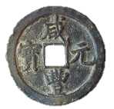
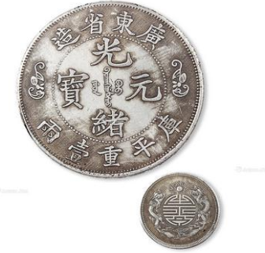
中国古代货币演变的规律
1.由自然货币向人工货币的演变：海贝可能是我国最早的货币。随着商品交换的迅速发展，人们开始用铜仿制海贝，自然货币便慢慢退出了货币舞台。
2.由多元货币向统一币制的演变 ：从商朝铜贝出现后到战国时期，我国的货币有铲币、刀币、圜钱、蚁鼻钱等；秦统一中国后，在全国范围内通行秦圆形方孔的半两钱。
3.由地方铸币向中央铸币的演变：汉武帝收回了郡国铸币权，由中央统一铸造五铢钱，确定了由中央政府对钱币铸造、发行的统一管理。此后历代铸币皆由中央直接经管。
4.由文书重量向通宝、元宝的演变：秦汉以来所铸的钱币，通常在钱文中都明确标明钱的重量；唐初铸造“开元通宝”钱，废轻重不一的历代古钱，钱文不书重量，我国铜钱由文书重量向通宝、元宝演变。
5.由金属货币向纸币交子的演变：北宋时交子的出现，是我国古代货币史上由金属货币向纸币的一次重要演变。交子是世界上最早的纸币。
6.由纸币宝钞向白银流通的演变：明清时期，白银货币化。

Slide 17
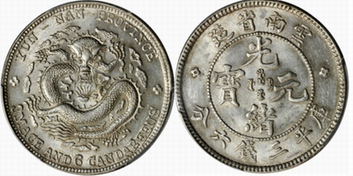
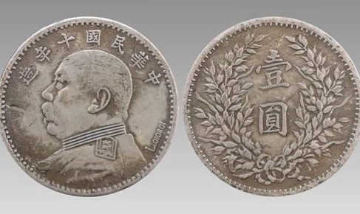
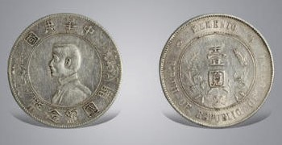
（二）中国近代货币的演进进程
1、银元
（1）晚清时，清政府开始铸造银元。
晚清银元
（2）1912年中华民国建立后，货币政策延续了清朝的传统，以银元
为法定货币。
民国银元（袁大头）
民国银元（孙小头）

Slide 18
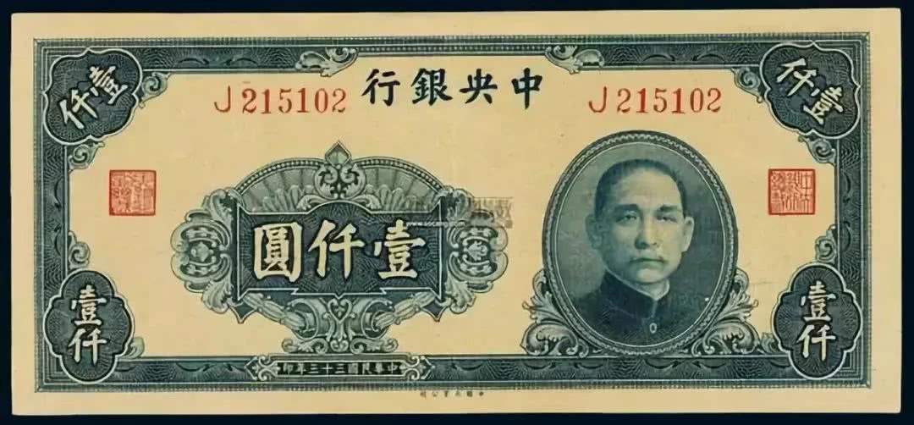
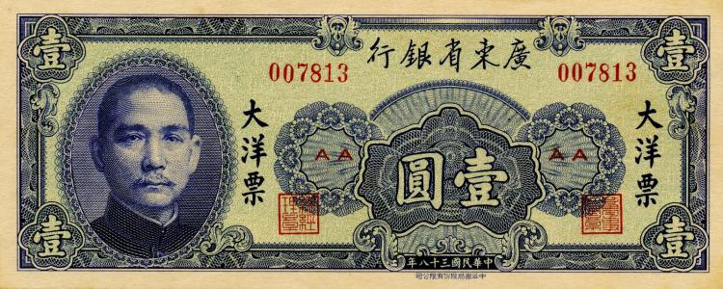
（二）中国近代货币的演进进程
2、法币
（1）发行：
1935年，国民政府实行法币改革，规定由中央银行、中国银行、交通银行（后加上中国农民银行）发行的钞票为法币，并禁止银元的流通，将白银收为国有。
（2）废弃：
在抗日战争和解放战争期间，法币急剧贬值，最终彻底崩溃。
探究认识——1935年国民政府为何实行法币改革？
背景：
内容：
1935年国民政府：法币
评价：

Slide 19


Slide 20
深化认识——国民政府实行法币改革
①国内货币制度混乱
背景：
②世界经济危机波及到中国,美国大量收购白银，导致白银外流；
③巩固统治，发展经济的需要。
①统一货币发行权，法币为唯一流通货币；
内容：
②白银国有，禁止流通；
③放弃银本位，采用外汇本位制。
积极：
改变中国币制混乱的局面；遏制白银外流，稳定金融市场；促进了民族资本主义经济和贸易发展；为抗战奠定物质基础；
评价：
消极：
强化了官僚资本的垄断地位；为战争大量发行法币，掠夺财富，造成了经济衰退和金融混乱，最终导致了其国民政府的灭亡；便利了列强控制中国经济。

Slide 21

模拟题训练
在20世纪30年代大萧条的影响下，世界白银价格大幅上涨。1935年，中国发生了“白银风潮”：白银外流，国内通货紧缩，银行倒闭，企业破产，大规模失业爆发。国民政府在内外交困下被迫改革，于1935年11月公布了法币改革令。主要内容是：以中央、中国、交通三银行（后加中国农民银行）所发行的纸币为法币；禁止白银流通，并将白银收归国有，移存国外，作为外汇准备金；规定汇价为法币一元等于英币1先令2．5便士，并由三银行无限制买卖外汇。币制改革产生了重要的影响。抗日战争时期担任伪中央储备银行顾问的日本人曾说：“如无1935年之币制改革，亦无1937年之抗战。”
——摘编自王巍《废两改元与法币建立》等
根据材料二，指出法币改革的目的。如何理解“如无1935年之币制改革，亦无1937年之抗战”？（9分）
目的：防止白银外流；缓解经济危机，巩固统治。（3分）
理解：遏制白银外流，稳定金融；促进经济发展；成功集中国内资金，为抗战作了物质准备。（6分）

Slide 23
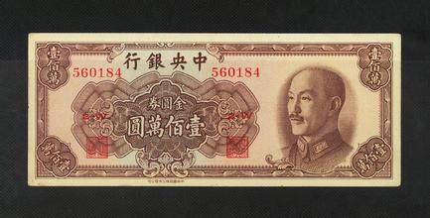
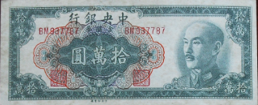
（二）中国近代货币的演进进程
3、金圆券、银圆券
国民政府被迫于1948年开始发行金圆券，其贬值速度比法币更快，各地纷纷拒用金圆券，民间自动重新使用银元；国民政府又发行银圆券，仍以失败告终。
金圆券

Slide 24
（二）中国现代货币——人民币的发行

Slide 25
（二）中国现代货币——人民币的发行
1、背景
①随着解放战争胜利进展，中共领导的解放区迅速连成一片。
②解放战争时期解放区种类庞杂、折算不便；
③统一货币，促进经济发展；巩固政权，加强民族认同。
2、产生
①华北人民政府于1948年12月1日在河北石家庄成立中国人民银行，开始统一发行人民币。
②新中国成立后，人民币成为中华人民共和国的法定货币。
3、发展
从最初发行到1999年10月1日启用新版，人民币先后共发行了五套，形成纸币与金属币、普通纪念币与贵金属纪念币等多品种、多系列的货币体系。

Slide 26
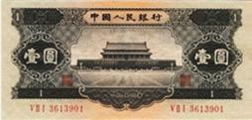
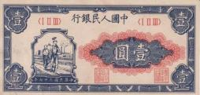
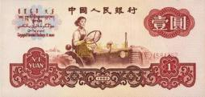
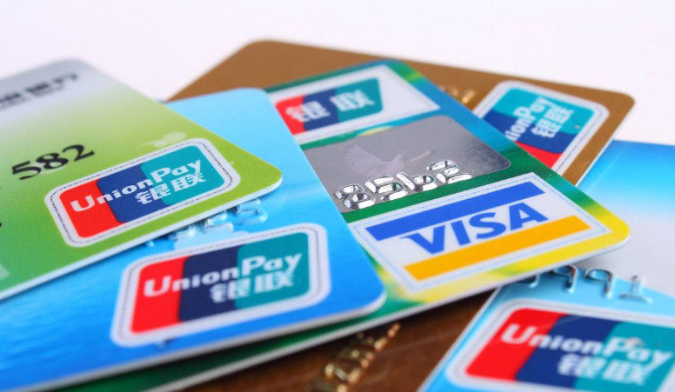
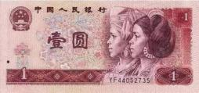
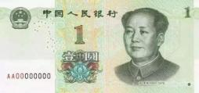
（三）中国现代货币——人民币的发行
4、对人民币的评价：
数十年来，人民币始终地位稳定，对国民经济发展作出了重大贡献；随着对外开放的扩大，人民币在国际货币体系中也发挥着越来越重要的作用。
电子货币阶段
第一套至第五套人民币1元纸币图案

Slide 27
中国货币的演进历程
新石器
晚期至夏
春秋
战国
商周
秦
汉
唐
北宋
元
明清
民国时期
新中国成立后
贝币
骨贝
铜贝等
刀币
布币
环钱等
半两钱
五铢钱
开元
通宝
多种金属货并存，出现币纸币交子
纸币
中统钞
白银
银元
法币
金圆券
人民币与金属币等货币体系

Slide 28
二、世界货币体系的形成
世界货币体系的概念认识：
各国政府为适应国际贸易与国际结算的需要，对货币的兑换、国际收支的调节等所作的安排或确定的原则，以及为此而建立的组织形式等的总称。
世界货币体系的形成与资本主义世界体系的形成密切相关，是资本主义世界经济体系的重要组成部分，它的出现是资本主义世界市场形成过程中对货币支付需求变化的反应。同时，随着世界经济的发展和国际政治格局的变化，世界货币体系也在不断演进。

Slide 29
资本主义发展早期
欧洲各国的货币制度仍处于分散和混乱状态，严重影响了市场的统一和经济活动的开展。
各国资本主义制度建立后
着手建立全国统一的定型化的货币制度，并逐步建立国家银行，统一国家的金融货币，从而为协调各国的货币政策、建立国际性的货币体系创造了条件。
16——18世纪
16世纪，意大利的米兰、威尼斯等城市的银行成为欧洲的货币汇兑中心
17世纪，荷兰垄断海上贸易，强大的经济实力使阿姆斯特丹成为世界贸易的结算中心。
16—18世纪，西欧各国金币和银币同时流通，各国殖民活动和对外贸易的主要目的就是获得金银。
工业革命后
资本主义世界市场急剧扩大，货币的支付和兑换更加频繁和复杂，对金融支付提出了更高的要求，需要建立世界性的货币兑换体系。

Slide 30
（一）古典金本位制——以英镑为主导的国际货币体系

Slide 31

1816年，英国议会通过《金本位制法案》（全称为《银币重铸和管理王国内金币和银币法案》），法案规定：停止铸造已流通150年的基尼金币，铸造新金币“沙弗林”（Sovereign），并作为英国的货币单位标准，沙弗林金币用纯度为91.67%（11/12）的标准金铸造，重量为123.27447格令（格令是重量单位，1金衡盎司=480格令）， 1枚沙弗林价值1英镑（1英镑=20先令=240便士）。按此换算，每金衡盎司（纯度为91.67%）价值定为3英镑17先令10.5便士，这和牛顿在1717年确立的黄金价值标准是一样的。至此，黄金和英国货币单位正式挂钩。从这两方面扭转了英国的货币体系，一是黄金从法律上定为本位币，白银和纸币为从属地位，二是为恢复黄金可与纸币自由兑换提供法律依据。
1819年，英国议会通过《恢复兑换条例》，规定从1820年开始恢复纸币自由兑换金块、金条，同时废除了限制金币和银币出口的法令，允许金币、银币自由进出口。
1816-1821年，是英国金本位实施的过渡期，到1821年，英国的金本位制完全成型（满足三大特征：黄金自由铸造、黄金和纸币自由兑换、黄金自由进出口），此后稳定运行近一百年。
金本位在英国的扎根，黄金货币帝国也开始蓄势扩张，在英国全球政治经济霸权扩张的庇护下，金本位走向了世界，掌控了全球。
知识拓展

Slide 32
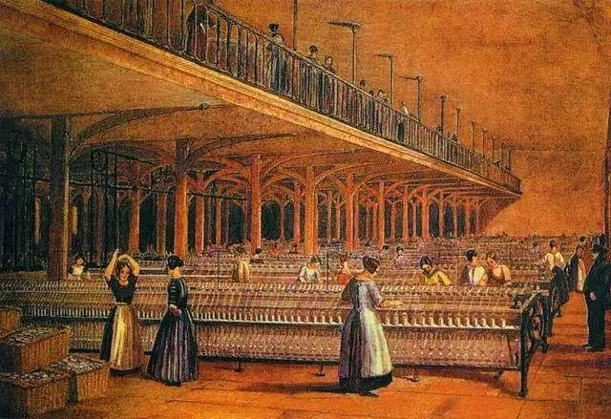
（一）古典金本位制——以英镑为主导的国际货币体系
1、以英镑为中心金本位制的形成原因：
①资本主义世界市场不断扩大，国际间的货币结算日益复杂。
②英国强大的实力：英国建立和完善资产阶级代议制成为最强大的资本主义国家。 通过殖民扩张,成为最大的殖民国家，拥有广阔市场。通过工业革命，成为世界工厂。
18世纪60年代 工业革命
2、金本位制的形成
①1816年，当时最强大的资本主义国家英国制定法案，实行金本位制。（法律形式确认）
一英镑=7.322 38
②此后，其他资本主义国家也都先后采用，形成了以英镑为中心、以金币或黄金在国际流通为主的金本位货币制度。
——历史上第一个世界货币体系，跨越了国界。得到世界绝大多数国家的认可和实行。

Slide 33
（一）古典金本位制——以英镑为主导的国际货币体系
3、金本位制的特点
①以英镑为中心，以金币或黄金在国际间流通为主；
在19世纪下半叶，以英镑为中心的国际贸易和投资体系覆盖全球，90%的国际支付以英镑进行，而印度等国的中央银行则直接持有英镑而不是黄金，“英镑等同于黄金几乎是天经地义的事”
②金币可以自由铸造、自由兑换和自由流通；
③各国货币与黄金直接挂钩，币值稳定和汇率的相对稳定。
4、金本位制产生的影响
促进资本主义经济和国际贸易发展；
巩固了英国的世界经济中心地位。
——金本位制使资本主义在自由资本主义发展阶段的产物

Slide 34
模拟题训练
英镑的国际之路始于19世纪初，其早期国际化是与国际贸易相关联的。19世纪初到19世纪70年代，英国凭借强大的优势地位，始终处于超额顺差状态。1821年英国正式启动金本位制度。由于当时英国是世界上经济最强的国家，基于对英国经济的信任以及对英镑兑换黄金的信任，各国都愿意持有英镑并用英镑进行国际结算。英国政府还采取政策鼓励银行等金融机构在境外设立分支机构，开展贸易融资、贷款及投资等业务，英国的企业不断的投资国外的基础设施、国债，其通过资本输出的手段将英镑洒向了世界。
思考：根据材料二并结合所学知识，分析英镑成为国际货币的原因。（7分）
世界贸易的发展，世界联系的密切；英国确立了海上霸权，拥有最广大的殖民地；率先进行工业革命，成为“世界工厂”；英国长期保持贸易顺差；确立了金本位制度；英国政府的大力推动。

Slide 35
（一）古典金本位制——以英镑为主导的国际货币体系
5、金本位制崩溃，英镑地位下降。
原因：
①随着资本主义发展到帝国主义阶段，各国发展的不平衡性加剧，黄金日益集中到少数大国手里，其他国家可用于自由流通的黄金减少，金本位制逐渐无法维持。
②一战后，各国大多禁止黄金出口和纸币兑换黄金，金本位制逐渐瓦解。
③1929年经济大危机爆发后，美国也放弃了金本位制，金本位彻底崩溃。
④各国转嫁危机，实行货币贬值与关税战，各自构建以英镑、法郎、美元为中心的货币集团。
表现：
禁止黄金出口及流动；资本主义世界货币失去统一的标准和基础。

Slide 36
（二）布雷顿森林体系（以美国为主导的国际货币金融体系）

Slide 37
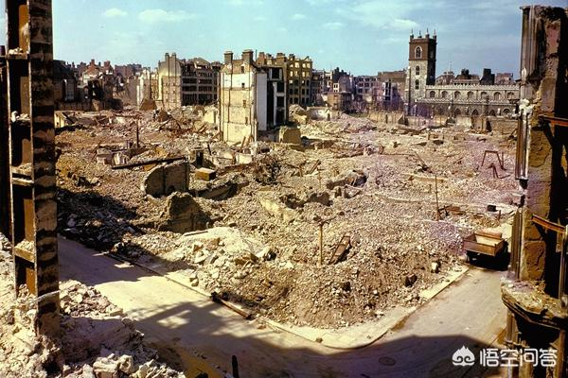
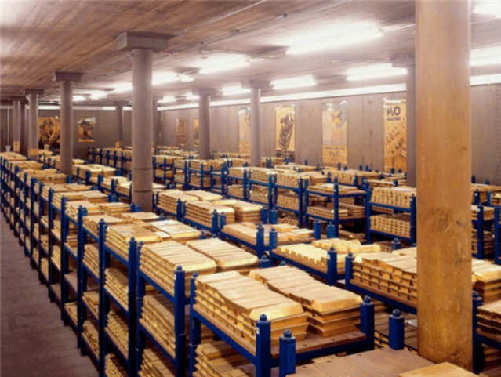
（二）布雷顿森林体系（以美国为主导的国际货币金融体系）
1、形成的背景：
①二战使世界经济力量对比发生变化：西欧国家普遍衰落，美国经济实力空前膨胀，成为世界最大债权国。
②以英镑为中心的资本主义世界货币体系难以维系。
二战后的英国废墟
③美国企图建立自己主导的资本主义世界货币体系。
材料 美国的经济在战争期间获得迅速发展，国民生产总值从1940年的1006亿美圆上升到1945年的2136亿美圆。……美国的黄金储备1945年已占到资本主义世界黄金储备总量的59%，1948年更增至74.5%。美国已跃升为资本主义世界的头号强国。
美国曼哈顿金库

Slide 38
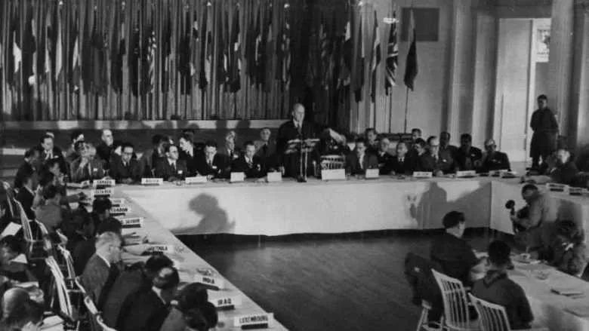


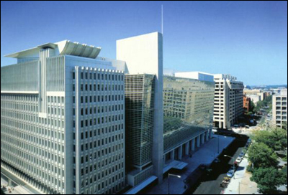

（二）布雷顿森林体系（以美国为主导的国际货币金融体系）
2、建立：1944年夏布雷顿森林会议
通过《布雷顿森林协定》，成立了“国际货币基金组织”和“国际复兴开发银行”两个国际货币金融组织。
布雷顿森林会议
国际货币基金组织总部
世界银行总部

Slide 39
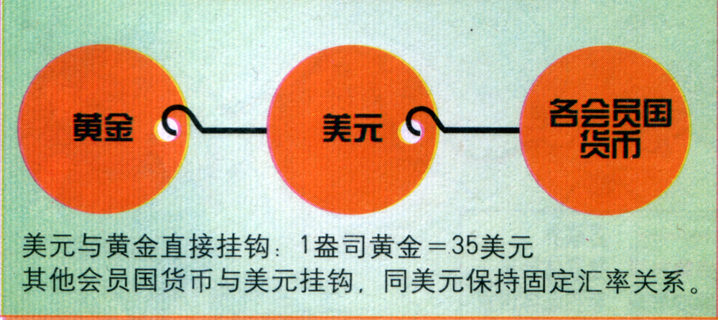
（二）布雷顿森林体系（以美国为主导的国际货币金融体系）
3、实质：
以美元为中心的国际货币金融体系
4、内容：
确定国际货币制度（双挂钩一固定）
①确定35美元兑换1盎司黄金
②各国货币与美元挂钩
对美国：
美元实际上等同于黄金， 取得了在资本主义世界货币体系中的霸权地位。（便利于美国的扩张）
5、影响：
对世界：
一定程度上促进了国际贸易，稳定了国际金融，同时也为美国推行世界霸权提供了有利条件。

Slide 40
（二）布雷顿森林体系（以美国为主导的国际货币金融体系）
6、该体系维持的基本前提：
①是保证美元能够按照官价，即35美元兑换一盎司黄金，自由兑换黄金，以维持各国对美元的信心；
②是美国能够提供足够的美元满足世界经济发展的需要。
20世纪50年代末，美国对外贸易开始出现逆差；
20世纪60年代后，欧洲和日本崛起，与美国差距缩小，其他国家和地区的经济也在发展；美国在越战中耗费了大量的资金，国际收支进一步恶化。
1971年，美国面对巨额的国际收支逆差和各国中央银行要求兑换黄金的压力。

Slide 41
（二）布雷顿森林体系（以美国为主导的国际货币金融体系）
7、瓦解：
（1）标志：
①20世纪70年代初，美国政府宣布停止美元兑换黄金，布雷顿森林体系走向瓦解。
国际货币制度的两大支柱均都倒塌
美元与黄金脱钩
②1973年3月，欧洲共同市场9国在巴黎举行会议并达成协议，联邦德国、法国等国家对美元实行“联合浮动”，英国、意大利、爱尔兰实行单独浮动，此外，其他主要西方货币也都实行了对美元的浮动汇率。
取消固定汇率制度
（2）原因：
①20世纪70年代石油危机--经济危机（石油提价而增加支出）
②西欧、日本的崛起（世界多极化趋势明显），冲击美国的霸权。
③美国实力相对下降（美国黄金储备减少、通货膨胀加剧、国际收支持续逆差）

Slide 42
材料一、19世纪初，随着资本主义世界市场初步形成，国际间货币结算日益频繁和复杂。1816年英国制定法案，实行金本位制。此后，其他资本主义国家也都先后采用，形成了以英镑为中心、以金币或黄金在国际间流通为主的国际金本位货币制度。在这一制度下，各国的金币具有法定的含金量，金币可以自由流通，而且不易贬值。
材料二、1929年经济大危机爆发后，金本位制崩溃。资本主义世界货币失去了统一的标准和基础，国际货币关系陷入日益动荡和混乱的状态。二战后确立了以美元为中心的国际货币体系，即布雷顿森林体系。布雷顿森林体系确定35美元兑换1盎司黄金的固定比值，各国货币与美元挂钩。美元实际上等同于黄金，取得了在资本主义世界货币体系中的霸权地位。
材料三、进入70年代以后，美国经济实力地位进一步下降，美元购买力也日益下降。一些西方国家要求美元贬值并向美国兑换黄金，美国不予理睬，于是德、意、比、荷等国先后实行浮动汇率制。在此情况下，美国政府于1971年宣布停止美元兑换黄金，布雷顿森林体系瓦解。此后，固定汇率制被浮动汇率制取代。
——以上材料均整理自姜春明、佟家栋《世界经济概论》
阅读材料，完成下列要求：
（1）根据材料一并结合所学知识，简析国际金本位制产生的原因和影响。
（2）根据材料二并结合所学知识，指出布雷顿森林体系确立的背景，并概括该体系的特点。
（3）根据材料三并结合所学知识，概括布雷顿森林体系瓦解的原因，并分析影响世界货币制度变化的主要因素。
模拟题训练

Slide 43
模拟题训练
【答案】
（1）根据材料一并结合所学知识，简析国际金本位制产生的原因和影响。
原因：世界市场初步形成；国际贸易的发展；英国经济实力强大。
影响：促进资本主义经济和国际贸易发展；利于英国的世界经济中心地位。
（2）根据材料二并结合所学知识，指出布雷顿森林体系确立的背景，并概括该体系的特点。
背景：金本位制崩溃；吸取大危机和二战的教训；恢复战后经济的需要；战
后世界力量对比发生变化。
特点：实行固定汇率制；以美元为中心；美国主导。
（3）根据材料三并结合所学知识，概括布雷顿森林体系瓦解的原因，并分析影响世界货币制度变化的主要因素。
原因：美国经济地位下降；美元购买力下降；日本和欧洲的崛起。
因素：主要经济力量对比变化；经济全球化。

Slide 44
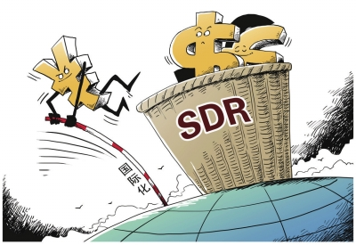
（三）目前的国际货币状况——牙买加体系
1、浮动汇率制
2、多元化的国际储备体系：
进入21世纪，美元仍然在国际货币基金组织货币篮子中占据最大权重，是国际贸易结算和各国外汇储备的主要货币，但欧元、日元和人民币等的影响也在上升。
12月1日，国际货币基金组织(IMF宣布，人民币将纳入特別提款权(SDR)货币籃子，SDR货币篮子扩大大至美元、欧元、人民币、日元和英镑5种货币，人民币的权重为10.92%，超过日元和英镑，居第三位。
Notes:
國際儲備資產有一個發展變化的過程。長期以來，黃金是全球公認的儲備資產。1817年以後，由於英國強盛，英鎊獲得了與黃金並駕齊驅的地位而成爲全球儲備貨幣。到1944年7月，憑藉擁有全球四分之三的黃金儲備和強大的軍事實力，美國在新罕布什爾州佈雷頓森林舉行的會議上戰勝以經濟學大師凱恩斯爲團長的英國代表團，建立“佈雷頓森林體系”，美元取代英鎊成爲與黃金掛鉤的全球儲備貨幣，西方各國確認美國規定的35美元一盎司的黃金官價。二戰後，隨着全球需求激增，美元被迫增印漸趨貶值，美元越來越無法維持黃金官價。1969年，法國等IMF成員提出設立SDR，與黃金一起成爲國際儲備資產。到1971年，爲擺脫越戰導致的美元暴跌等衝擊，尼克松政府宣佈放棄金本位，停止美元兌換黃金，史稱“尼克松衝擊”。至此，SDR的作用開始凸顯，加入SDR的主權貨幣，因爲可以爲IMF成員兌換，而與美元一道成爲國際儲備貨幣。

Slide 45
中国加入SDR货币篮子

Slide 46
模拟题训练
2016年10月1日，人民币被正式纳入国际货币基金组织特别提款权货币篮子，成为继美元、欧元、日元、英镑后第五种入篮货币，越来越多的国家和地区将人民币纳入外汇储备。国际货币基金组织的“官方外汇储备货币构成”数据显示，截至2017年第四季度末，人民币储备总额为1228．02亿美元，占全球外汇储备的份额为1．23，较2016年同期增加0．15个百分点，是继美元（62．7）欧元（20．15）日元（4．89）英镑（4．54）加拿大元（2．02）和澳大利亚元（1．80）后的世界第七大储备货币。
——摘编自谈俊《稳妥有序推进人民币国际化》
探究：当今国际货币体系出现了怎样的新特点，并结合所学知识，分析人民币国际化的背景。
（1）新特点：国际货币出现多元化趋势。
（2）背景：旧的国际货币体系已不适应国际形势的发展；多极化趋势的加强；改革开放促使中国综合国力的增强；越来越多的国家对中国的信任和支持；中国为维护国家利益和构建人类命运共同体不断努力。

Slide 47
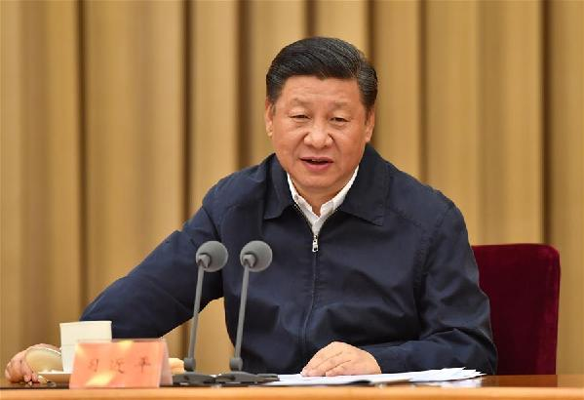

习近平强调，扩大金融业对外开放是我国对外开放的重要方面。要合理安排开放顺序，对有利于保护消费者权益、有利于增强金融有序竞争、有利于防范金融风险的领域要加快推进。要有序推进资本项目开放，稳步推动人民币国际化，继续完善人民币汇率形成机制，保持人民币汇率在合理均衡水平上的基本稳定。
——2017年7月17日中央财经领导小组第十六次会议

